Slide 1
愛媛県内の観光関係施設様向け
愛媛県多言語コールセンター
サービスのご紹介
愛媛県 観光スポーツ文化部 観光国際課 国際プロモーションG
（多言語コールセンタ運営会社)

Slide 2
目次
1 コールセンター事業概要
（１）事業概要
（２）通訳サービス（電話・TV通訳サービス）
（３）翻訳サービス
2 コールセンター利用条件
（１） サービスご利用までの流れ
（２） お問い合わせ先について

Slide 3
１-（１）．「愛媛県多言語コールセンタ」の主なサービス
１．通訳サービス
・電話・TV電話等により、「多言語コールセンタ」を介し、リアルタイムに通訳を行います。
電話通訳（2地点または3地点通訳）
TV電話通訳
２．翻訳サービス
・施設案内、飲食メニュー、メール翻訳など様々な文書を人的に翻訳します。

Slide 4
１-（２）．通訳サービスについて
■電話通訳(2地点通訳)
■電話通訳(三地点通訳)
対応言語 | 最大9言語で対応 英語 中国語 韓国語 ポルトガル語 スペイン語 タイ語 ベトナム語 タガログ語 フランス語
受付時間 | 【24時間対応】 英語 中国語 韓国語 スペイン語 ポルトガル語 【時間制限あり】 タイ語：全日9時～18時 ベトナム語：全日10時～19時 フランス語：全日10時～19時 タガログ語：全日10時～19時

Slide 5
■外国人との対面対応時の電話を介した通訳（目の前に外国人がいる場合）
■電話通訳(2地点通訳) または、TV電話通訳
②受話器をお客様に渡す
窓口や店舗に外国人の
お客様と対応が必要な場合
ＴＶ通訳対応！
日本語が通じない！
受
付
外国人のお客様
ご担当者
④オペレータの応対内容に対し回答する
①多言語コールセンターに お電話頂く
×
③お客様から内容を伺い、 ご担当者へお伝えする
受
付
⑤オペレータからお客様へ応対内容を伝える
⑥オペレータからご担当者へ応対内容を伝える
外国人のお客様
ご担当者
【コールセンタ】
◆外国人のお客様と店舗や窓口等で直接対応する業種向け
利用業種
業界 | 利用シーン
宿泊施設 | フロント・館内における対応
交通機関 | 鉄道の案内所における対応、タクシーでの会話
観光・レジャー施設 | 案内所・インフォメーションセンタにおける対応
百貨店や伝統工芸品を扱う店舗 | 商品説明や免税手続き等の接客時

Slide 6
■外国人との電話を介した通訳（電話の向こうに外国人がいる場合）
■電話通訳(3地点通訳)
通訳が必要な外国人のお客様
からお電話を頂いた場合
日本語が通じない！
通訳サービスをご利用いただくお客様のPBX・ビジネスホン等の三者間通話機能を利用
外国人のお客様
ご担当者
×
携帯の3者間通話の機能を利用することも可能!
外国人のお客様
ご担当者
【コールセンタ】
◆外国人のお客様との通話が多いお客様
利用業種
業界 | 利用シーン
交通機関 | 鉄道や航空、船舶等の予約受付やお問合せセンターでの対応
旅行関連サービス業 | レンタカーの事故対応時の緊急連絡
金融機関 | クレジットカードや損害保険等の問合せ
観光協会 | 事務局への問合せ

Slide 7
■電話による通訳サービスのご利用方法について
●多言語通訳サービスの申し込み時にご登録いただいた電話番号から、多言語通訳センターに電話をかけて頂きます。
対面対応の場合
（2地点通訳）
電話対応の場合
（3地点通訳）
外国人が来店される
外国人から電話がかかる
言語を確認いただく
外国人にお待ちいただく
サービス申込後に、専用番号を通知させていただきます。
多言語通訳センター（専用番号に電話する）
【アナウンスの内容】
お電話ありがとうございます。通訳センターです。
英語は「１番」、中国語は「２番」、韓国語は「３番」、ポルトガル語は「４番」スペイン語は「５番」、タイ語は「６番」、フランス語は「７番」ベトナム語は「８番」、タガログ語は「９番」を押してください。
なお、タイ語の営業時間は9時から18時です。ベトナム語・フランス語・タガログ語の営業時間は10時から19時です。言語がわからない方は「１番」を押してください。 ※音声の途中でもボタンは押下可能です。
アナウンスが流れる
言語を選択する
弊社オペレーターが受話する
【アナウンスの内容】
お電話ありがとうございます。通訳センターです。
【お待たせする場合のアナウンス】
現在、電話が大変込み合っております。そのままお待ちになるか、しばらく経ってからおかけ直しください。
【時間外のアナウンス】
お電話ありがとうございます。通訳センターです。本日の受付は終了いたしました。またのご利用をお待ちいたしております。
通訳スタート

Slide 8
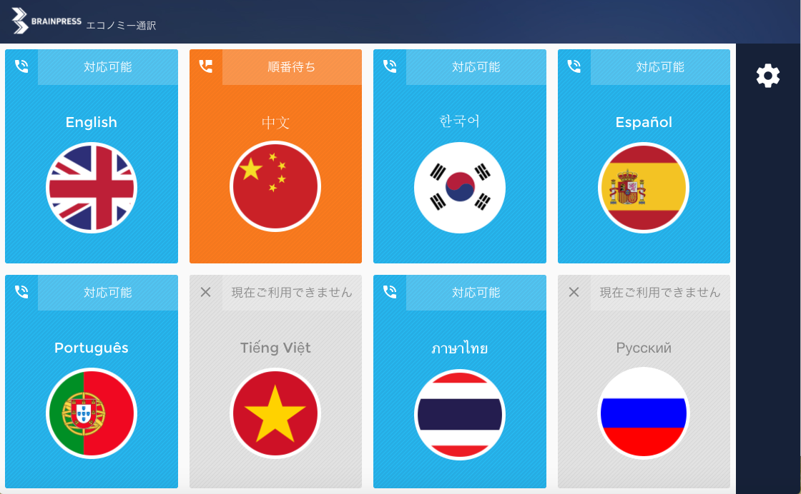
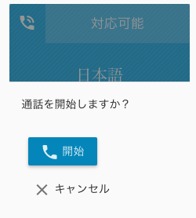
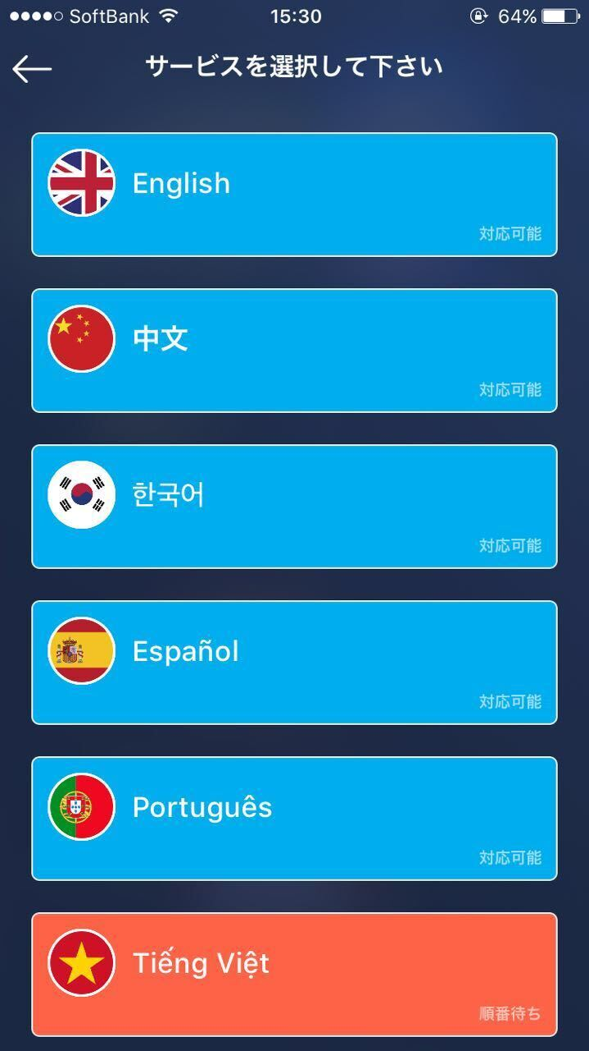
■ＴＶ電話による通訳サービスのご利用方法について（1）
●多言語通訳サービスの申し込み後に、TV電話接続用のURLとID/PASSを通知させていただきます。
通話開始前
・パソコン/Android端末でご利用の場合、対応ブラウザは【Edge／Chrome／Safari／Firefox】です。
快適にご利用頂くために最新のバージョンをご利用されることを推奨します。
・iPhone・iPad をご使用の方は、LiveCallアプリをインストールしてご利用いただけます。
① TV電話接続用URLにアクセスし、ID/PASSを入力後、
メニューより言語をお選び下さい（言語選択画面）
②開始ボタンをおしてください。
＜参考＞iOS画面
【PC/Android画面】
＊ 対応可能（青色）： 通話を開始するとオペレーターに繋がります。
＊ 順番待ち（オレンジ色）： オペレーターが別の電話に対応しています。しばらくお待ち下さい。
＊ 現在ご利用できません（灰色）：オペレーターが離席中です。しばらくお待ち下さい。

Slide 9
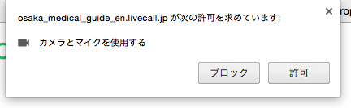
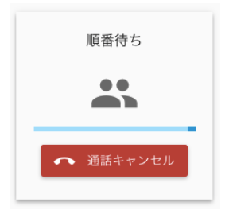
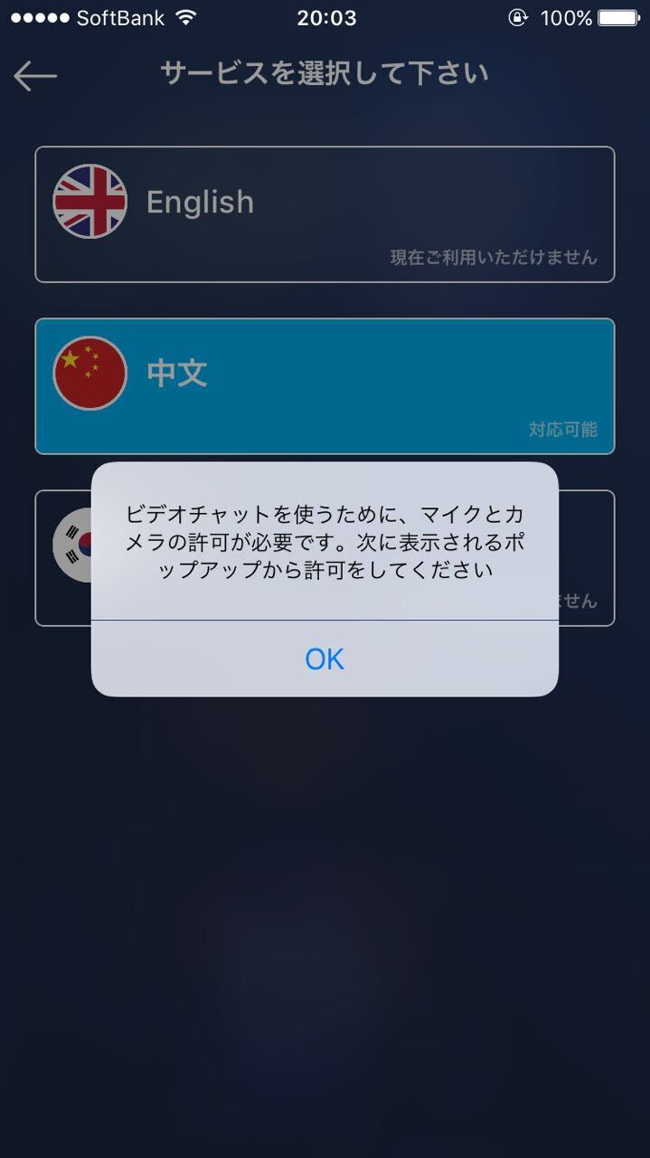
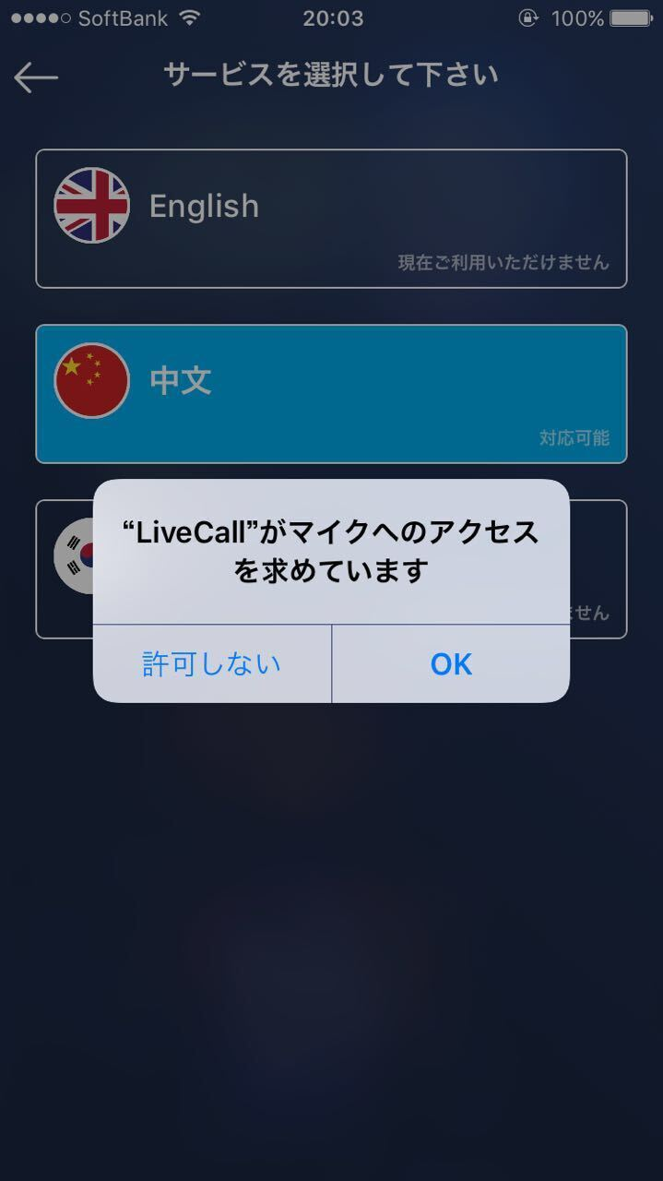
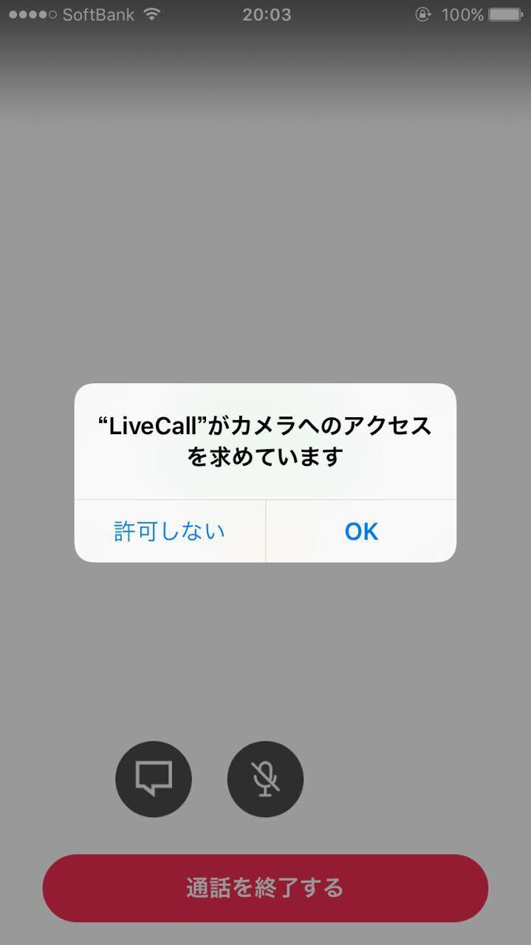
■ＴＶ電話による通訳サービスのご利用方法について（2）
通話を開始
「カメラとマイクを許可する」のポップアップメッセージが出てくるので、「許可」を選択して下さい。
② 次の表示が出た場合は、オペレーターが別の通話
に対応中です。順番にお繋ぎするのでそのまま
お待ち頂くか、しばらくしてからお掛け直し下さい。
PC/Android画面
iOS 画面
＊ブロックしてしまった場合はFAQをご参照下さい。

Slide 10
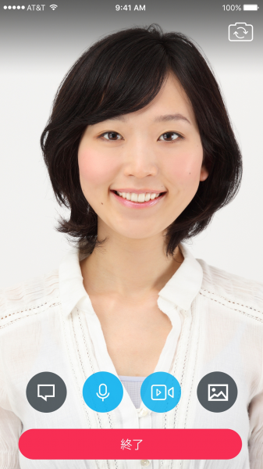
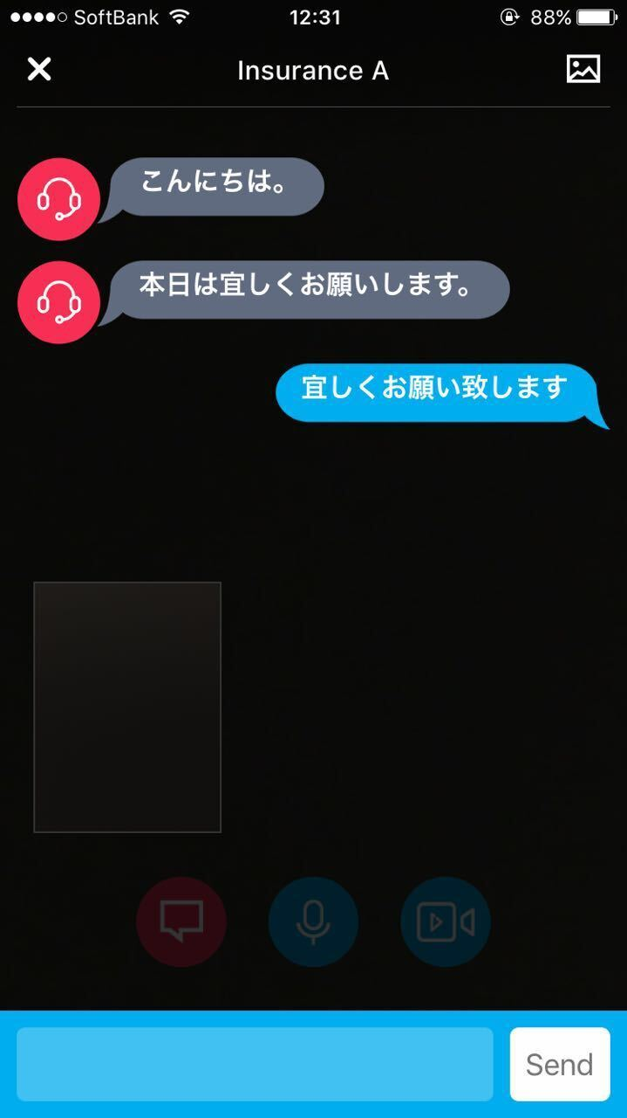
■ＴＶ電話による通訳サービスのご利用方法について（3）
操作方法
テキストチャット画面
フロントカメラと
リアカメラを
切り替えられます。
Hanako Yamada
写真を添付できます。
・ ライブラリから選択
・ カメラで撮影する。
・ iCloudDrive
お客様自身
の映像
マイクミュートボタン：
自分の音声をON/OFF
切り替えます。
テキストチャットの
セッションを表示／
非表示するボタンです。
ビデオON/OFFボタン：
自分の映像をオペレーターに
見せたり、消したりできます。
通話を終了します。

Slide 11
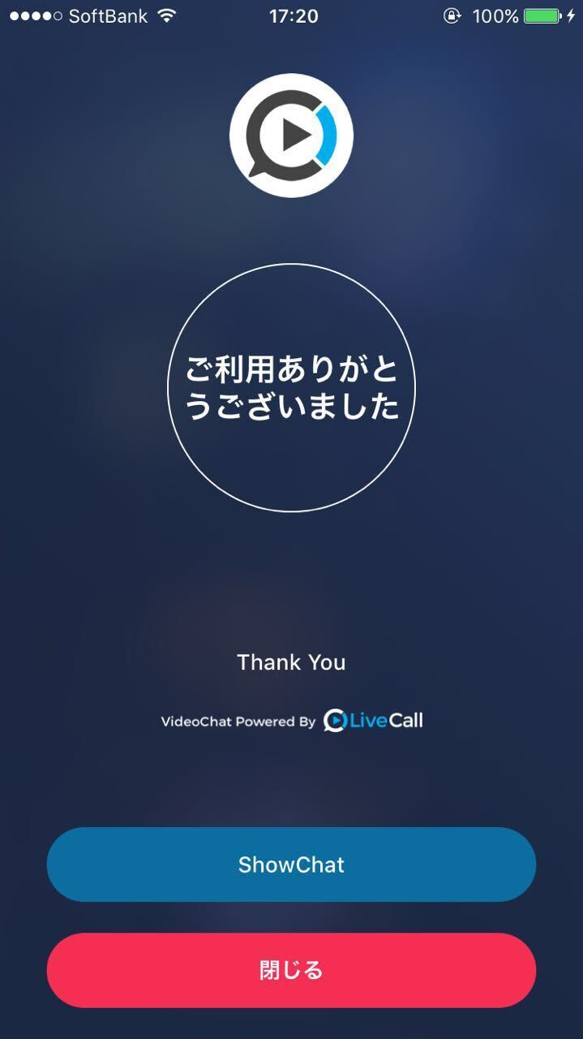
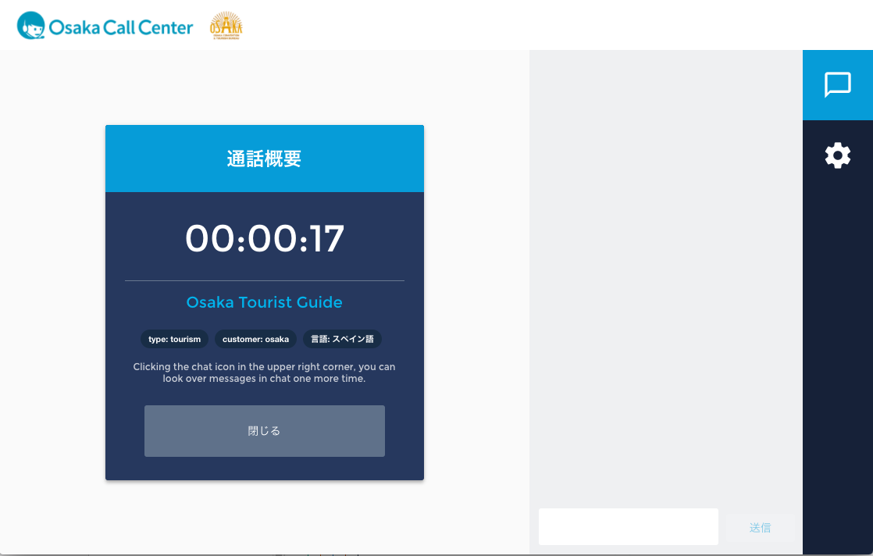
■ＴＶ電話による通訳サービスのご利用方法について（4）
通話終了後
通話終了後も右上のチャットアイコンを押すと、メッセージを確認することができます。
チャットのやりとりを
確認することができます。
「閉じる」ボタンを押すとチャットメッセージは消えてしまいます。
閉じる前に、資料や写真を保存をすることをおすすめします。

Slide 12
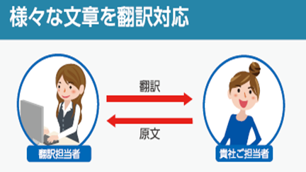
１-（３）．翻訳サービスについて
・メール翻訳
・飲食メニュー翻訳
・施設内表翻訳 等
サービスの特徴
１
納期や掲載内容・ニュアンス等、細かいニーズに対応した翻訳の実施
特長
２
コーディネーター及びネイティブスタッフによる高い品質管理体制のもと実施
特長
３
豊富な実績に基き、様々なジャンルの文章内容※にスピーディに対応
特長
※専門的な内容等については要ご相談

Slide 13
■翻訳サービスの仕様
 | 愛媛県多言語コールセンター 翻訳作業仕様
対応言語 | 最大9言語で対応 英語 中国語（繁・簡） 韓国語 ポルトガル語 スペイン語 タイ語 ベトナム語 タガログ語 フランス語
作業時間 | メール到着から原則48時間以内
受付方法 | 翻訳依頼書をメールで送付 ※専用メーリングリスト宛 緊急対応依頼の専用窓口準備 ※通信費は事業者様負担となります
受付時間 | メール受付：24時間365日 電話受付：9:00～17:30（平日）
依頼時の 注意点 | １．依頼内容は1事業者につき10回/月までとし、1回あたりの依頼可能文字数は、日本語換算で200文字程度といたします。 ２．契約書及び専門的知識を要する資料など、複雑な内容につきましては、ご相談の上、お断りさせて頂く場合もございます。 ３．原則、日本語→各言語への翻訳としますが、翻訳前文章が外国語の場合は、全て日本語への翻訳とさせて頂きます。 ４．納期はメール到着後、原則48時間以内といたしますが、文字数や内容によっては別途ご相談させて頂く場合がございます。 ５．ご依頼の内容によっては、コールセンター側より事業者様へ内容確認のご連絡をさせて頂く場合がございます。 ６．公序良俗に反する内容が見受けられた場合、観光課様へご報告させて頂きます。

Slide 14
２ -（１）. サービスご利用までの流れ
お申し込み
利用申込書に必要事項を記入の上、メールまたは郵送で送付してください。
申込先
【メールの場合】以下のアドレスに送付してください。
E-mail：tsuuyaku-ehime@west.ntt.co.jp
【郵送の場合】以下の住所に送付してください。
〒542-0081 大阪市中央区南船場3-5-8 オーク心斎橋ビル3F
NTTマーケティングアクトProCX 愛媛県多言語コールセンタ事務局
利用開始
お申し込み後、7営業日以内に利用開始日をメールにて連絡

Slide 15
２ -（２）. お問い合わせ先
【事業全般についてのお問い合わせ】
愛媛県 観光スポーツ文化部 観光国際課 国際プロモーションG
TEL：089-912-2311（平日8:30～17:15）
E-mail: kankoukokusai@pref.ehime.lg.jp
〒790‐8570 松山市一番町4-4-2
【ご利用に係るお問い合わせ】
NTTマーケティングアクトProCX 愛媛県多言語コールセンタ事務局
TEL：06-4256-6475（平日9:00～17:30）
〒542-0081 大阪市中央区南船場3-5-8 オーク心斎橋ビル3F

